Slide 1
윈도우 프로그래밍
C#
학과: 정보기술공학부
학번: 20022845
이름: 이원재

Slide 2
문제 분석
2장의 성적 프로그램을 개선하여 다음과 같이 프로그램을 작성하라.
• 학생의 번호,이름, 점수 등의 자료를 배열 대신 클래스로 정의
• 학생 별 총점, 평균, 석차 계산
• 과목별 총점,평균
• 학생의 이름과 번호로 검색하여 점수를 출력
1
2
1
지난번 과제에서 Main 클래스에 합쳐져있던
Data 부분을 클래스로 구성했습니다.
2
문자열의 첫번째 글자를 확인하여
이름인 경우와 학번인 경우로 나누었습니다.

Slide 3
요구사항 해결 No1
1
지난번 과제에서 Main 클래스에 합쳐져있던
Data 부분을 클래스로 구성했습니다.
Class | 내용
class Student : IComparable | 학생들의 성적을 관리함
class Show | 출력을 담당함
class TestResult:Show | Main 함수가 있는 함수

Slide 4
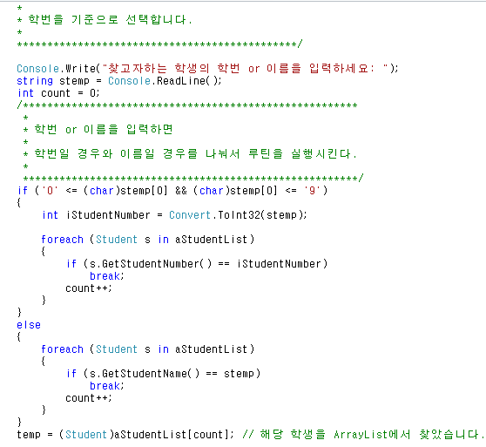
요구사항 해결 No2
2
문자열의 첫번째 글자를 확인하여
이름인 경우와 학번인 경우로 나누었습니다.
학번인 경우
이름인 경우

Slide 5
요구사항 해결 No2
2
문자열의 첫번째 글자를 확인하여
이름인 경우와 학번인 경우로 나누었습니다.
string
Console.ReadLine()
양순이
양
순
char(2byte)
이
stemp

Slide 6
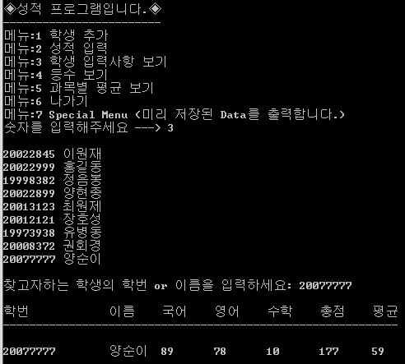
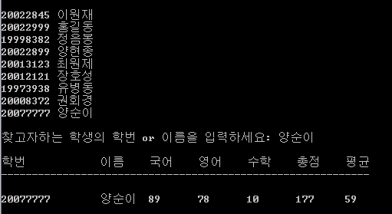
구현 장면

